Slide 2
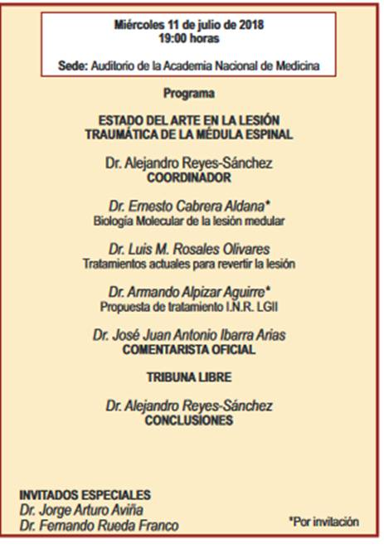
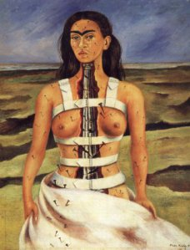

Slide 3
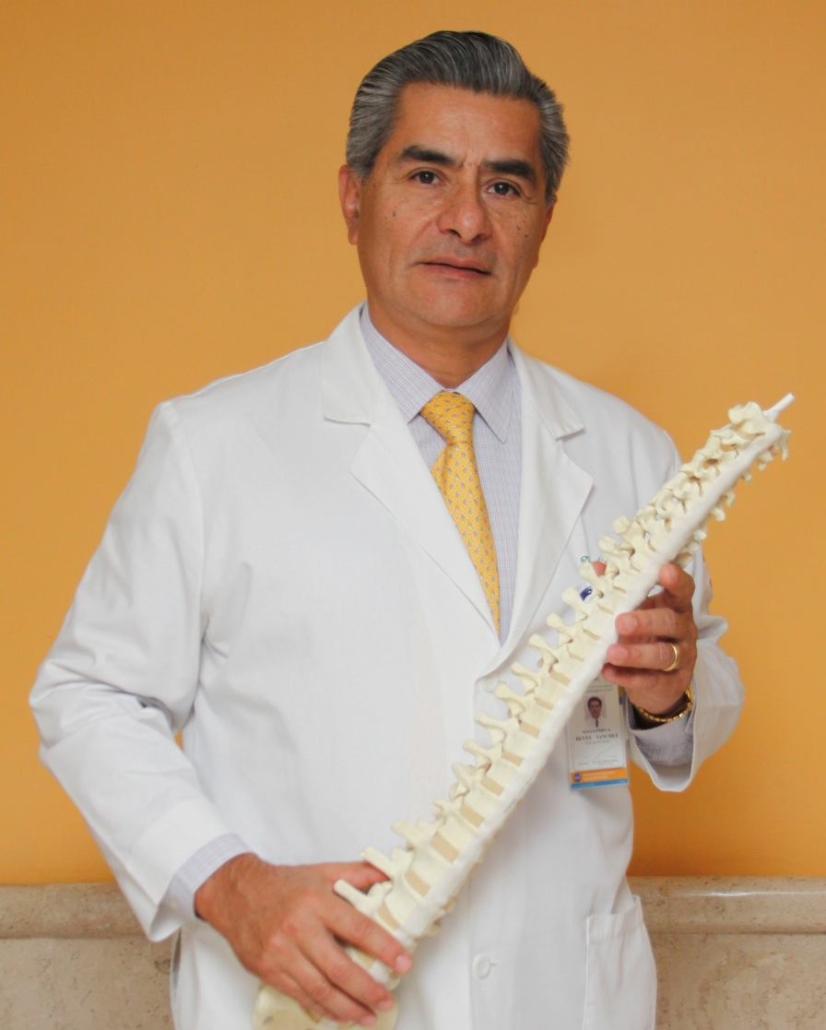
Alejandro A. Reyes-Sánchez
Coordinador.
Médico Cirujano y Cirujano Ortopedista por la UNAM.
Maestría en Ciencias, IPN.
Doctorado en Investigación en Medicina IPN.
Jefe División de Cirugía de Columna, INR.
Profesor Titular Curso de Alta Especialidad, Manejo Integral de Columna Vertebral (dos años).
Miembro Academia Nacional de Medicina y Academia Mexicana de Cirugía.
Titular Activo de del Colegio Mexicano de Ortopedia y Traumatología, Scoliosis Research Society, North American Spine Society, International Society of the Advances in Spine Surgery.
98 publicaciones
alereyes@inr.gob.mx
alereyes@prodigy.net.mx

Slide 4
Dr. Ernesto Cabrera Aldana
“Cirugía de columna vertebral Neurocirugía”
Neurocirujano INNyN.
Maestro en Ciencias, UNAM.
Alta especialidad Cir. de Columna
Generación 2014-2016.
Miembro del Consejo y Colegio de la especialidad. AMCICO
8 Publicaciones
dreibarcabrera@yahoo.com.mx
“Biología Molecular de la Lesión Medular”

Slide 5
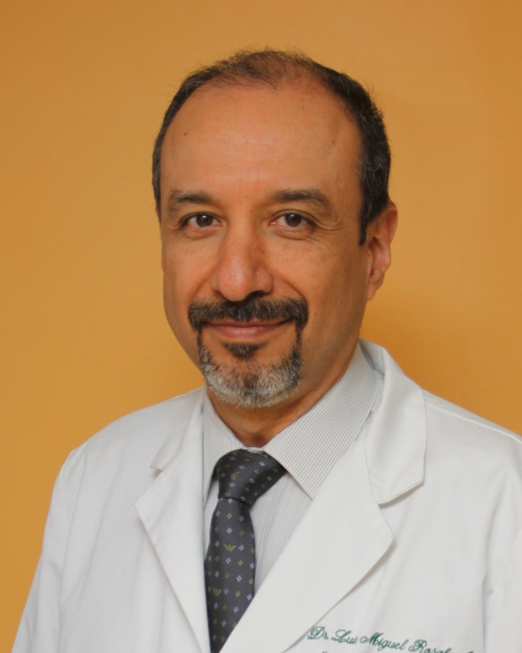
Dr. Luis Miguel Rosales Olivares
“Cirugía de columna vertebral Ortopedia”
Médico Cirujano y Cirujano Ortopedista por la UNAM.
Jefe de Servicio de Cirugía de Columna Vertebral INR.
Profesor Titular del Curso de Alta especialidad en Cirugía de Columna Vertebral (1 año) UNAM-INR.
Director Nacional capitulo Cir. De Columna CMOT
Miembro de la Academia Nacional de Medicina y de la Academia Mexicana de Cirugía.
70 publicaciones
luisrosales76@gmail.com
lrosales@inr.gob.mx
“Tratamientos actuales para revertir la lesión”

Slide 6
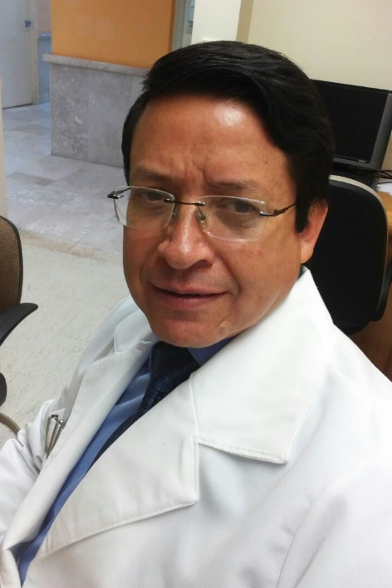
Dr. Armando Alpizar Aguirre
Cirujano de Columna Vertebral Neurocirugía.
Neurocirujano, CM La Raza IMSS.
Maestro en Administración
Curso de Alta especialidad Cirugia de Columna
Gen. 2001-2002
Profesor adjunto curso INR
Miembro Colegio y Consejo de la especialidad. AMCICO.
20 Artículos Publicados.
armandoalpizar@hotmail.com
“Propuesta de Tratamiento INR, LGII”

Slide 7
Dr Jose Juan Antonio Ibarra Arias
Comentarista Oficial
Fundador y coordinador del Centro de Investigación en Ciencias de la Salud Anáhuac(CICSA)
Maestría y Doctorado en Ciencias en el área de neuroinmunología en la UNAM
Investigador nivel II del Sistema Nacional de Investigadores (SNI)
Desarrollo de tratamientos de neuroprotección dirigidos a padecimientos autoinmunes que derivan de lesiones al sistema nervioso central.
Premio Estatal de Ciencia y Tecnología (Pecyt) 2016 Trabajo “La inmunización de péptidos neurales modificados más la remoción de cicatriz induce un microambiente permisivo y promueve una mejor recuperación motora después de la lesión crónica de la médula espinal”.
“Comentario Oficial”

Slide 8
Planteamiento
Una de las lesiones mas devastadoras
Aún no podemos revertir la lesión.
Estabilizamos la función de estructura y sostén de la columna.

Slide 9
Problema
Solo estamos en el paso de Rehabilitación.
Aplicación de grandes tecnologías para esta reincorporación.
Sin revertir la lesión y cuando menos mejorar la función de la medula espinal.

Slide 10
Solución ???
Conocimiento pleno de la lesión
Investigación
Utilizar técnicas como nanotecnología.
Intentar nuevos tratamientos quirúrgicos.

Slide 15
